Slide 1
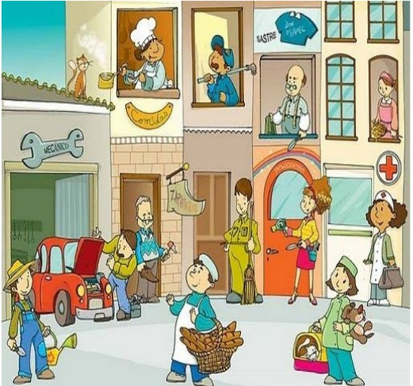
ПРИРОДА И ДРУШТВО 2. РАЗРЕД

Slide 2
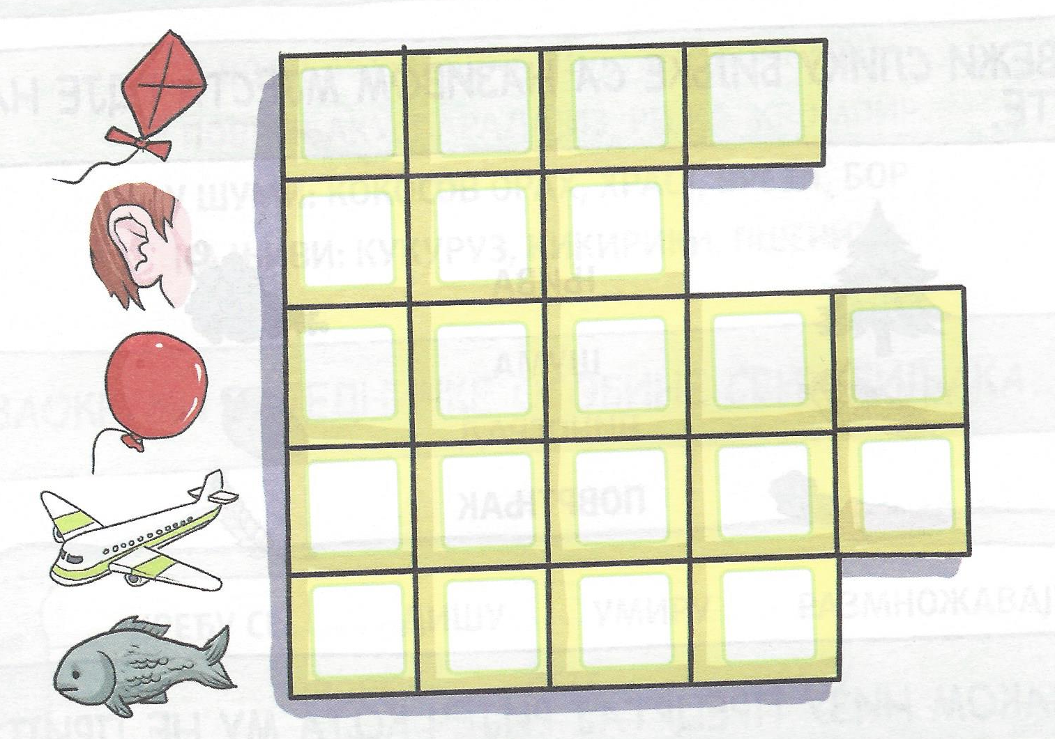
РИЈЕШИ УКРШТЕНИЦУ!
З М А Ј
У Х О
Б А Л О Н
А В И О Н
Р И Б А

Slide 3
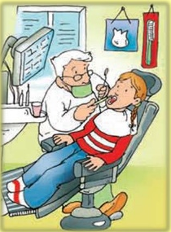
ЗАНИМАЊЕ ЉУДИ
(Утврђивање)
ВАЊА ЈЕ
ЗУБАР.

Slide 4
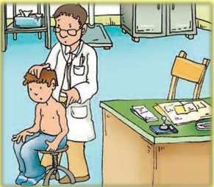
ТОМА ЈЕ
ЉЕКАР.

Slide 5
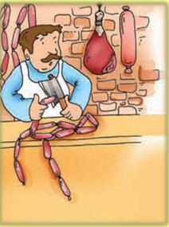
ЛУКА ЈЕ
МЕСАР.

Slide 6
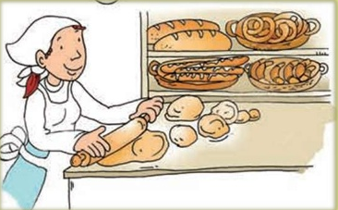
ПЕКАРКА

Slide 7
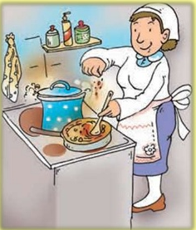
КУВАРИЦА

Slide 8
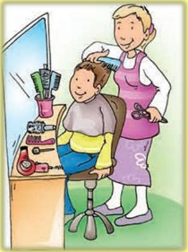
ФРИЗЕРКА

Slide 9
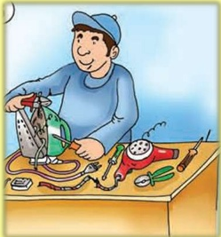
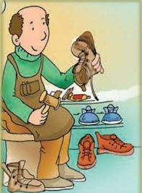
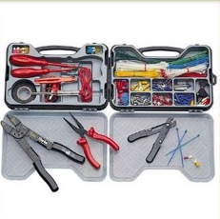
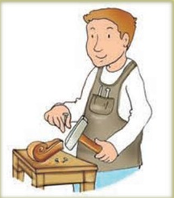
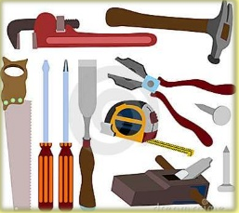
ПОВЕЖИ ЗАНИМАЊА ЉУДИ СА АЛАТИМА КОЈИ СУ ИМ ПОТРЕБНИ:

Slide 10
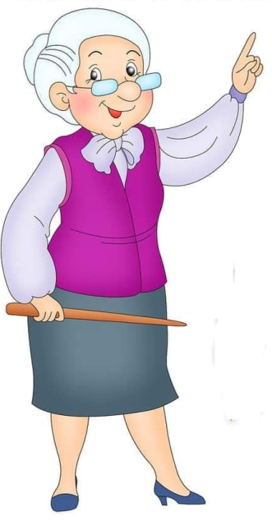
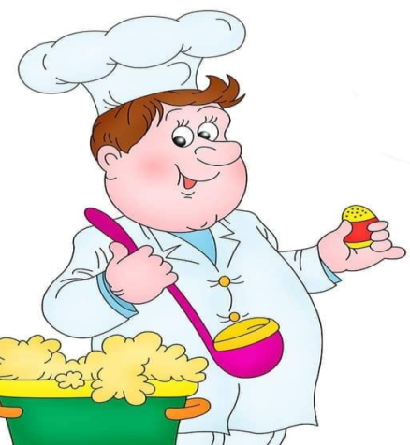
ДОПУНИ РЕЧЕНИЦЕ ГДЈЕ КО РАДИ:
Учитељица ради у
Поштар ради у
Столар ради у
Љекар ради у
Кухар ради у
ШКОЛИ.
ПОШТИ.
СТОЛАРСКОЈ РАДИОНИЦИ.
ОРДИНАЦИЈИ.
КУХИЊИ.

Slide 11
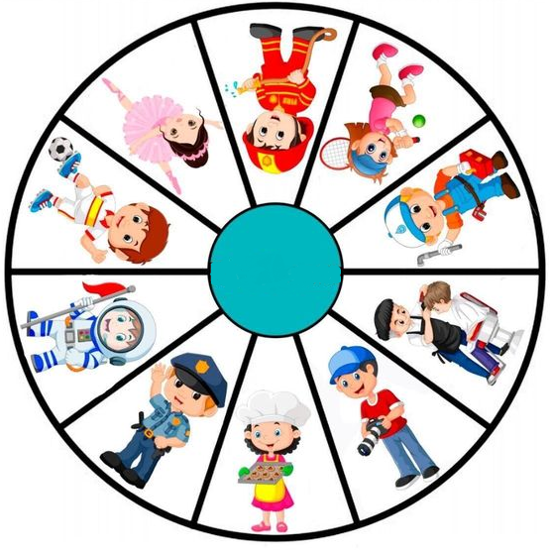
ЗАДАТАК ЗА САМОСТАЛАН РАД
ИГРА: Осмисли своју вртешку занимања људи. На картону нацртај или залијепи одређена занимања људи и заврти своју вртешку. Занимање које си добио/ла одглуми на прави начин!

